Slide 1
শুভেচ্ছা সবাইকে

Slide 3
শ্রেণীঃ পঞ্চম বিষয়ঃগণিত

Slide 4
শিখনফল গড় সম্পর্কে প্রাথমিক ধারণা লাভ করতে পারবে। গড় নির্ণয় সূত্র বলতে পারবে। গড় নির্ণয় করতে পারবে।

Slide 5
পাঠের শিরোনামঃ
গড় নির্ণয়
পাঠের অংশঃ
অনুশীলনী ৪
ক্রমিক ন;১ (ক)

Slide 6
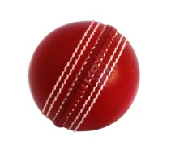

Slide 8
দলীয়কাজ
গড় নির্ণয় কর
ক দল- ২৩,৩৭,৪৭,৬১
খ দল-২২,৪৬,৬০,৭২

Slide 9
একক কাজ
গড় নির্ণয় করঃ
৩৬৪ টাকা ,৫৪১ টাকা, ৭৭৫টাকা,

Slide 10
ধন্যবাদ সবাইকে

